Slide 1
Решение задач с помощью уравнений
7 класс
Выполнила: Чернопятова Н.Н., учитель математики филиала МБОУ «Ржаксинская СОШ № 1 им. Н.М.Фролова» в с. Б-Ржакса

Slide 2
Чтобы спорилось нужное дело,
Чтобы в жизни не знать неудач,
В алгебры мир отправимся смело,
В мир уравнений и разных задач.

Slide 3
Думать – коллективно!
Решать – оперативно!
Отвечать - доказательно!
Учиться – старательно!

Slide 4
Этапы решения задачи:
1.Составление математической модели
2. Работа с составленной моделью
3. Ответ на вопрос задачи

Slide 5
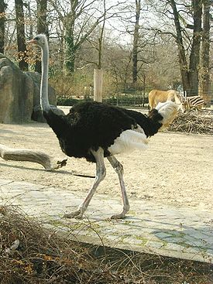
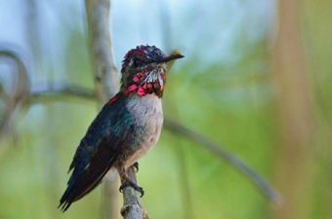
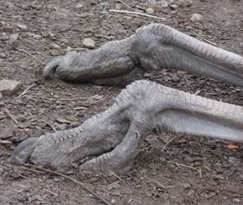
Задача 1. «Интересные факты из жизни животных»
Размер самой маленькой колибри (колибри – пчелки) в 54 раза меньше размера страуса. Найдите размер каждой птицы, если суммарная длина тел этих птиц равна 275 см.

Slide 6
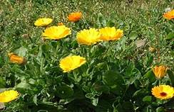
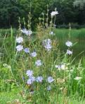
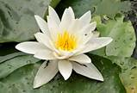
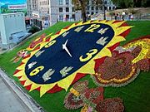
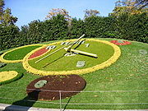
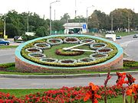
Задача 2. «Цветочные часы»
Цветки кувшинки белой распускаются раньше цветков календулы полевой на 2 часа и позже цветков цикория обыкновенного на 3 часа. Найдите время раскрытия цветков каждого растения, если в сумме эти три времени составляют 20 часов.

Slide 7
Самостоятельная работа

Slide 8
Домашнее задание

Slide 9
Рефлексия

Slide 10
Вот закончился урок,
Среди наук из всех главнейших
Важнейшая всего одна.
Учите алгебру, она глава наукам,
Для жизни очень всем нужна,
Когда достигнешь ты наук высоты,
Познаешь цену знаниям своим,
Поймешь, что алгебры красоты,
Для жизни будут кладом не плохим.

Slide 11
Спасибо за урок !

